Slide 1


Cours introductif sur les Aliments Fonctionnels Master 1 Biotechnologie Alimentaire
République Algérienne Démocratique et Populaire
Ministère de l'Enseignement Supérieur et de la Recherche Scientifique
Université des frères Mentouri-Constantine
Institut de la Nutrition, de l'Alimentation et des Technologies Agro-alimentaires
(I.N.A.T.A.A.)
Département de Biotechnologie
Chargé de Cours :
Dr BENCHIKH Y. le 8 Octobre 2017

Slide 2
Objectifs
Le présent cours introductif aux les aliments fonctionnels vise à :
connaître le concept des aliments fonctionnels ;
faire une différence entre un aliment fonctionnel et un complément alimentaire ou autre aliment ordinaire ;
comprendre comment un aliment particulier peut être développé en aliment fonctionnel ;
définir une allégation santé et comment cette allégation est-elle transcrite selon les normes.

Slide 3
Pré-recquis
Avoir des connaissances sur quelles définitions liées aux aliments fonctionnels :
les sciences de la nutrition, la nutrition ;
un aliment, un nutriment ;
les composés biologiquement actifs ;
la fonctionnalité d'un aliment.

Slide 4
Pré-test
Testez vos connaissances acquises.
Avant de commencer l'étude du cours introductif sur les aliments fonctionnels, il est préférable de vérifier que vous possédiez des connaissances de base sur :
les sciences de la nutrition ;
la notion d'un aliment, d’un nutri-ment;
un composé biologiquement actif ;
la fonctionnalité d'un aliment.

Slide 5
Pré-test
Q. 1. Répondez par Vrai ou Faux.
Les sciences de la nutrition sont des sciences appliquées, au carrefour de plusieurs disciplines scientifiques (biologie, médecine, psychologie), qui permettent de comprendre le fonctionnement du corps humain et de proposer des recom-mandations alimentaires ou médicales visant à maintenir celui-ci en bonne santé.
Vrai
Faux

Slide 6
Pré-test
Q. 2. Répondez par Vrai ou Faux.
Un nutriment est un élément simple et absorbable de la ration alimentaire qui servira à la couverture des besoins nutritionnels. La digestion consiste à hydrolyser les matières ingérées en nutriments (Adrian et al., 1995).
Vrai
Faux

Slide 7
Pré-test
Q. 3. Répondez par Vrai ou Faux.
Un aliment est une substance habituellement ingérée par un être vivant et lui fournissant les matières et l'énergie nécessaires à sa vie et à son développement.
Vrai
Faux

Slide 8
Pré-test
Q. 4. Répondez par Vrai ou Faux.
Les propriétés fonctionnelles d'un aliment sont définies comme la capacité de l’aliment à intervenir sur le fonctionnement physiologique de l'organisme (Hyardin et al., 2008).
Vrai
Faux

Slide 9
Pré-test
Q. 5. Réponse à Choix Multiple.
Un composé biologiquement actif est considéré comme :
a. un composé qui procure un ou des effets bénéfiques pour la santé au-delà de la nutrition de base.
b. un composé responsable de la croissance de l'organisme vivant.
c. un composé qui favorise les besoins essentiel pour l'organisme.
d. un composé qui active le ou les fonctions bio-logiques au-delà des fonctions des nutriments.

Slide 10
Contenu du cours
1. Historique
2. Concept des aliments fonctionnels
3. Consensus Européen
4. Développement des aliments fonctionnels
5. Notion d’allégation

Slide 11
1. Historique
2 Millions d’année
« Pour que ton aliment soit ton médicament » Hippocrate
2
XIXème Siècle
Apparition des Sciences de la Nutrition (Connaissances des Aliments et physiologie humaine) _ nutriments indisponsables ; _ détermination des doses journalière à administrer (AJR). (croissance, développement et prévention de la malnutrition)

Slide 12
1. Historique
Japon 1984
_ Dépenses du gouvernement japonais sur la santé. _ Apparition du terme « Aliments Fonctionnel » pour la 1ère fois. _ Financement des programmes portant sur les aliments utilisés spécifiquement pour la santé (FOSHU : Foods for Specific Hrezlth Uses).
2

Slide 13
1. Historique
A ce jour
_ Publications de plusieurs résultats de rechrche sur les AF. _ Apparition des Sciences des Aliments fonctionnels (Sciences des Aliments, Sciences de la nutrition et de la Médecine) - Etudes des constituants alimentaires et leurs effets bénéfiques sur la santé.
2

Slide 14
2. Concept des aliments fonctionnels
Pas de définition simple et universelle sur les aliments fonctionnels.
Différence d’un pays à un autre et d’une organisation à une autre.

Slide 15
2. Concept des aliments fonctionnels
Au Japon
« produits alimentaires fortifiés en constituants spécifiques qui possèdent des effets physiologiques avantageux »
En Europe
« un produit alimentaire peut être regardé comme fonctionnel si une démonstration satisfaisante a été faite qu'il influence de manière bénéfique une ou plusieurs fonctions de l'organisme au-delà de ce qui peut être attendu des effets d'une alimentation adéquate et d'une manière telle qu'il améliore l'état de bien être et de santé ou réduit le risque d'une maladie »

Slide 16
2. Concept des aliments fonctionnels
En France
« un produit destiné à être ingéré en complément à une alimentation habituelle de façon à corriger les déficiences réelles ou anticipées dans les apports journaliers »
Au Canada
«un aliment ressemblant en apparence à un aliment traditionnel, et qui est consommé dans le cadre de la nourriture habituelle, mais qui est capable d’exercer des effets physiologiques bénéfiques démontrés ou de réduire le risque d’une maladie chronique au-delà de la fonction nutritionnelle de base»

Slide 17
2. Concept des aliments fonctionnels
Aux USA, IFT
« substances qui fournissent des nutriments essentiels souvent à des quantités au-delà de la nécessité pour le maintien, la croissance et le développement et/ou autres composés à activités biologiques qui ont des effets bénéfiques pour la santé ou des effets physiologiques désirables »
Aux USA, ADA
« aliment complet, fortifié, enrichi ou amélioré qui est consommé régulièrement en quantités adéquates dans le but d'exercer des effets bénéfiques pour la santé »

Slide 18
2. Concept des aliments fonctionnels
Aux USA, FFC
« tout aliment naturel ou issu d'un processus technologique qui contient un ou des composés biologiquement actifs, connus ou non-connus, agissant en quantités non- toxiques et qui possède des bénéfices sur la santé, prouvés par des études cliniques et documentés, pour la prévention, le management ou le traitement d'une maladie chronique »

Slide 19
2. Concept des aliments fonctionnels
Attention !
A ne pas confondre avec les nutraceutiques, les vitafoods, les phamafoods ou les compléments alimentaires.

Slide 20
2. Concept des aliments fonctionnels
Nutraceutique (nutraceutical) a été décrit comme :
" un produit dérivé d’un aliment et devenu sous forme d’une poudre, d’une pilule ou d’une autre forme pharmaceutique et qui n’est habituellement pas associé aux aliments et pour lesquels des bénéfices physiologiques ou un rôle dans la protection contre les maladies chroniques a été démontré " (D'après Health Canada, [14]).

Slide 21
2. Concept des aliments fonctionnels
Supplément alimentaire (Dietary Supplement) : aux Etats-Unis, il a une définition très large couvrant :
" tout produit destiné à supplémenter une alimentation qui contient un ou plusieurs ingrédients alimentaires spécifiés (vitamine, acide aminés, un concentré, un extrait, tisanes, plantes, un métabolite ou toute combinaison) de façon à en augmenter la consommation. C'est un comprimé, une capsule, une poudre, une gélule, un liquide ou toute une formulation… y compris un aliment traditionnel pour autant qu'il ne soit pas présenté comme tel à la vente " [16].

Slide 22
2. Concept des aliments fonctionnels
Vitafood est défini comme :
" un aliment ou une boisson destinée à satisfaire les besoins d’un consommateur moderne conscient de sa santé et qui améliore la qualité physique et mentale de la vie, augmente la capacité d’endurer, de s’épanouir ou de récupérer d’un exercice physique intense ou d’une maladie tout en améliorant son état de santé et en réduisant le risque de maladie " [15].
Le concept d'aliment fonctionnel révèle de la nutrition et pas de la pharmacologie.
Ils ne sont pas des médicaments et n'ont pas d'effet thérapeutique. Leur rôle vis-à-vis de la maladie sera, dans la majorité des cas, d'en réduire les risques et non pas de la prévenir [2].

Slide 23
3. Aliments fonctionnels : un consensus européen
_ d'être un produit alimentaire traditionnel et courant ;
_ d'être consommé dans le cadre de l'alimentation normale et habituelle;
_d'être composé d'un constituant naturel, parfois en concentration inhabituelle ou ajouté dans les produits alimentaires qui n'en contiennent pas naturellement ;
_ d'avoir des effets bénéfiques sur les fonctions cibles au-delà de ce qui peut être attendu de la valeur nutritive traditionnelle ;
_ d'avoir la capacité de maintenir voir d'améliorer l'état de bien être ou de santé ou de réduire le risque d'une maladie ;
_ d'avoir la capacité d'apporter un bénéfice physiologique qui se traduit par une amélioration de la qualité de la vie incluant les performances physique ou intellectuelles ou de bien être psychologique et comportemental ;
_ d'avoir une ou des allégations justifiées scientifiquement ou autorisée par une instance reconnue.

Slide 24
3. Aliments fonctionnels : un consensus européen
D'un point de vue concret, un aliment fonctionnel peut être :
_ un aliment naturel ;
_ un aliment auquel un composant a été ajouté ;
_ un aliment au sein duquel une concentration d'un composant a été augmentée ;
_ un aliment duquel on a retiré un composant potentiellement délétère ;
_un aliment au-sein duquel un ou plusieurs composants ont été modifiés ;
_ un aliment au sein duquel la biodisponibilité d'un ou de plusieurs composants a été modifiée ;
_ toutes combinaisons de ce qui précède.

Slide 25
4. Développement des aliments fonctionnels 4. 1. Détermination d'un aliment fonctionnel
2
Etape d'identification et de mécanisme
(Démonstration d'un effet nutritionnel)
↓
Etude nutritionnelle humaine
(Dose, posologie, durée …)
↓
Allégation
(Amélioration de fonction ou réduction de risque de maladie)
Fig. 1. Etapes essentielles pour le développement d'un aliment fonctionnel [2].

Slide 26
4. Développement des aliments fonctionnels 4. 1. Détermination d'un aliment fonctionnel
5. Marketing
1. Analyse des composés bioactifs
2. Etudes précliniques
3. Essais cliniques
4. Développement d'un transporteur alimentaire
6. Etudes épidémiologiques
7. Surveillance de l'aliment
2
Fig. 2. Etapes de développement d'un aliment fonctionnel proposées par FFC [2].

Slide 27
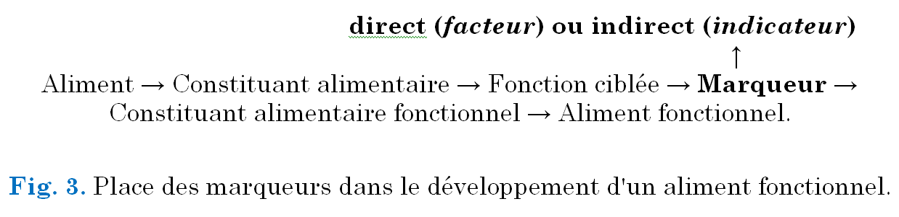
4. Développement des aliments fonctionnels 4. 2. Notion des marqueurs dans le développement des aliments fonctionnels
2
Il s'agit de l'ensemble d'éléments prédictifs des bénéfices potentiels d'un constituant alimentaire. Ces marqueurs soit sont directement ou soit indirectement liés à la fonction ciblée par ce constituant.
Les marqueurs directs sont dits "facteurs", impliqués dans les processus physiologiques, alors que, ceux indirects sont appelés "indicateurs", issus généralement d'un métabolisme (anabolisme ou catabolisme). Ces marqueurs peuvent être de nature biochimique, physiologique, comportementale ou psychologique (Fig. 3).

Slide 28
5. Notion d'allégation
Selon le Codex Alimentarius, une allégation est définie comme :
"toute représentation qui affirme, suggère ou implique qu'un aliment a certaines caractéristique concernant son origine, ses propriétés nutritionnelles … ou toute autre qualité".
2
Elle est associée à un produit donnée pour informer le consommateur sur son effet particulier.
Le Codex Alimentarius a défini quatre différentes allégations [2], il s'agit de :
_ l'allégation qui se réfère aux recommandations nutritionnelles ;
_ l'allégation qui se réfère au contenu nutritionnel ;
_ l'allégation comparative (réduit en, moins de, plus de …) ;
_ l'allégation qui décrit la fonction d'un nutriment (contient, contribue au développement …).
Remarque :
Selon la commission européenne et les organisations américaines, les trois premières allégations citées sont dites allégations nutritionnelles et la dernière est l'allégation santé [1].

Slide 29
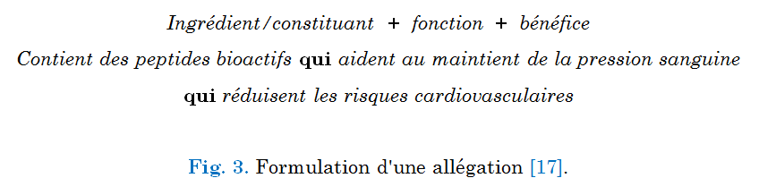
5. Notion d'allégation
L'allégation santé est spécifique aux aliments fonctionnels.
Elle est scindée en deux catégories, " allégation de type A " est faite pour souligner " une amélioration de la fonction " et " allégation de type B " pour justifier " une réduction du risque d'une maladie ".
2
Remarque :
Une allégation peut être formulée par trois composantes. Ces dernières peuvent être séparées ou combinées (Fig. 3).

Slide 30
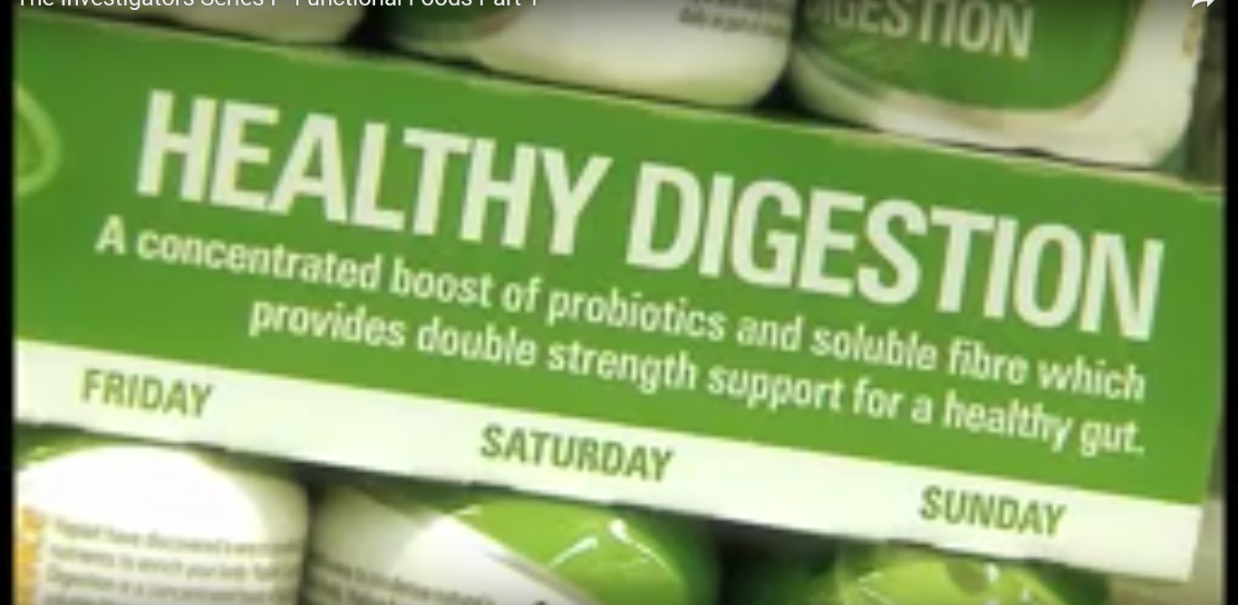
5. Notion d'allégation
2

Slide 31
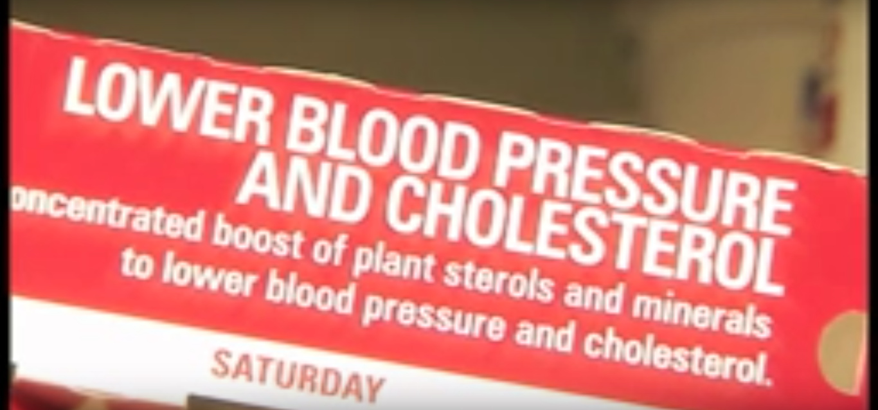
5. Notion d'allégation
2

Slide 32
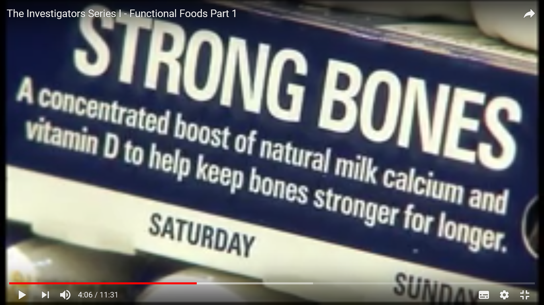
5. Notion d'allégation
2

Slide 33
Post-test
Tester vos connaissances acquises pendant le cours introductif sur les aliments fonctionnels.
_ Quelle est l'origine des sciences des aliments fonctionnels ?
_ Quelles sont-elles les différentes disciplines que l'on trouve dans les sciences des aliments fonctionnels ?
_ En quelle année et dans quel pays est-il apparu pour la première fois le terme aliment fonctionnel ?
_ Donnez une définition aux aliments fonctionnels telle que vous la trouvez adéquate.
_ Citez les points essentiels qui doivent être mentionnés dans la définition des aliments fonctionnels et justifiez vos réponses.
_ Un compliment alimentaire peut-il considérer comme un aliment fonctionnel ? Justifier la réponse.
_ Quelles sont-elles les étapes qu'il faut suivre pour développer un aliment afin qu'il serait labélisé aliment fonctionnel ?
_ C'est quoi un marqueur et quel est son rôle dans le développement des aliments fonctionnels ? Donnez un exemple et précisez le type de marqueur.
_ Définissez une allégation santé et décrivez sa formulation avec un exemple.
_ Quelles sont-elles les catégories d'allégation santé.

Slide 34
Recherches
_ Chercher dans la littérature certains marqueurs des aliments fonctionnels.
_ Répertorier ces marqueurs, s'agit-il des facteurs ou des indicateurs ?
_ Dans quels milieux biologiques sont-ils identifiés ?
_ Par quelles méthodes ces marqueurs sont-ils déterminés?
_ Discuter les fonctions biologiques de chaque constituant alimentaire fonctionnel mises en évidence par ces marqueurs.
_ Chercher dans les supérettes ou sur le net les aliments fonctionnels portant des allégations.
_ Préciser quelle catégorie d'allégation s'agit-il.
_ Reformuler les allégations trouvées séparément en les répertoriant en trois composantes.

Slide 35
Références
[1]. Martirosyan D. M. & Singh J. (2015). A new definition of functional food by FFC: what makes a new definition unique? Functional Foods in Health and Disease, 5(6): 209-223.
[2]. Roberfroid M. (2008). Aliments fonctionnels: définitions, concepts et stratégies. Dans Aliments fonctionnels. Roberfroid M., Coxam V. & Delzenne N. (Eds). 2ème édition, Tec & Doc, Paris, France, P. 55-58.
[3]. Hasler C. M. (2009). Brown AC: Position of the American Dietetic Association. Functional foods. Journal of the American Dietetic Association, 109: 735-746.

